Slide 1
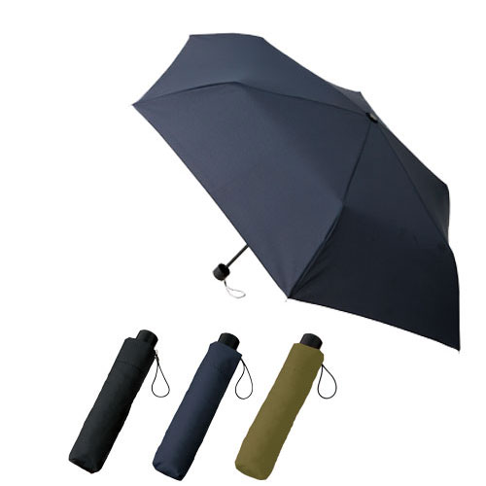
【提案書】
スタンダードUV折リタタミ傘
特徴
雨傘としても日傘としても利用できる便利なスタンダードな折りたたみ傘です。カラーバリエーションは全4色でご用意しており、専用の収納袋にはオリジナルデザインの名入れが可能です。
納期
納期スペース
仕様
素 材 ： ポンジ(ポリエステル)､スチール 他
サイズ ： 親骨/約530mm､折りたたみ時/約235mm
付属品 ： 取説付､ネイルガード付
包 装 ： OPP袋
お見積
お見積りスペース

